Slide 1
Deutscher Imperialismus
Deutsch-Südwestafrika als Beispiel deutscher Kolonialherrschaft

Slide 2
Inhaltsverzeichnis:
Was ist der Kolonialismus?
Folgen des Kolonialismus
Das Schutzabkommen mit Bethanien
„Der Vernichtungsbefehl“
Quellen

Slide 3
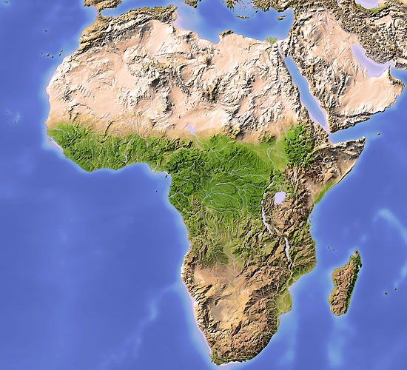
Was ist der Kolonialismus?
Politik eines Staates, ausgerichtet auf:
  Erwerb und
  Aufbau von Kolonien
  Außerhalb des Staatsgebiets
Besetzung von Gebieten
  Ausbeutung von Ressourcen
Ziele:
  Absicherung der politischen Macht
  Entwicklung der Wirtschaft
  Übertragung von Handelsgesellschaften
  Aufbau einer Infrastruktur

Slide 4

Folgen des Kolonialismus
Unterdrückung der lokalen Völker
Instabile Herrschaftsverhältnisse
Völker leben in zwei verschiedenen Staaten
Zwangsarbeit
militärische Präsenz
  Gewalt
  Bürgerkriege
Aufzwingung eines politischen und gesellschaftlichen Systems

Slide 5
Das Schutzabkommen mit Bethanien
Schutz- und Freundschaftsvertrag
Bedingungen des Deutschen Reiches:
  die deutsche Flagge wird gehisst
  Zustimmung von König Wilhelm bei Abkommen und Verträgen mit anderen Regionen
  Rechte von etwa 20 Meilen Küstengebiet werden ans Deutsche Reich abgetreten.
Gegenleistungen an Bethanien:
  spricht Kapitän Fredericks Joseph allerhöchsten Schutz zu
  frühere von Bethanien abgeschlossene Verträge werden respektiert und nicht beeinträchtigt
  das Küstengebiet wird unter Schutz des deutschen Reiches gestellt

Slide 6
„Der Vernichtungsbefehl“
Brief von Lothar von Trotha
  Herero keine deutschen Untertanen mehr, denn sie haben gestohlen und gemordet
  Fürs liefern der Kapitäne eine Belohnung von min. 1000 Mark
  Herero müssen das Land verlassen
  ansonsten werden sie mit Waffen gezwungen
  Herero innerhalb der deutschen Grenze werden erschossen
  Frauen und Kinder werden zurückgetrieben, oder es wird auf sie geschossen
2. Teil
  mit schießen ist das abfeuern zum vertreiben gemeint, nicht zum Morden
  keine gefangenen außer den Kapitänen
Notes:
(General der deutschen Schutztruppe)

Slide 7
Quellen
http://www.bpb.de/internationales/afrika/afrika/58870/deutschland-in-afrika?p=all
http://l.thumbs.canstockphoto.com/canstock4129883.jpg
https://de.wikipedia.org/wiki/Kolonialismus
http://www.gutefrage.net/frage/was-sind-die-folgen-des-kolonialismus-in-afrika
Geschichte und Geschehen, Klett Verlag 2011, S.347-349; 364-367; 360-362

